Slide 1

제 2차 - 손님배정
학과:컴퓨터공학과
학번: 21712184
이름: 유태형
ⓒSaebyeol Yu. Saebyeol’s PowerPoint

Slide 2
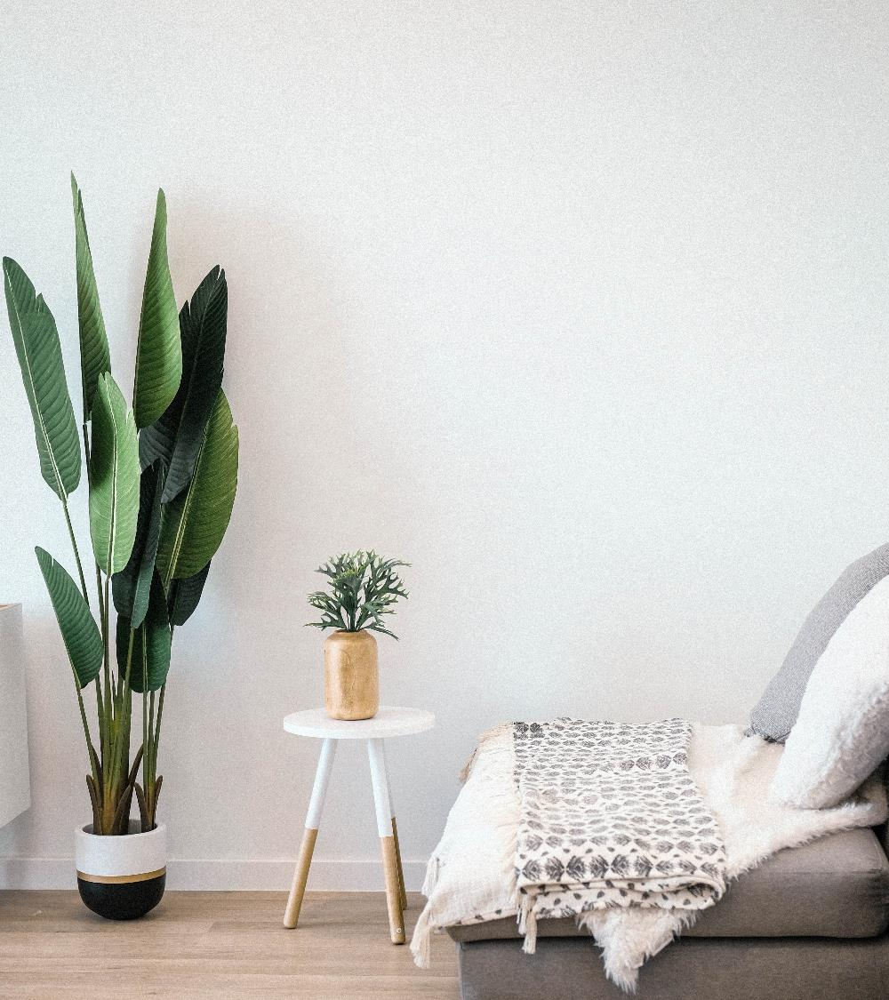
목차
a table of contents
01 >>
문제 요약
02 >>
main.cpp
03 >>
유태형.cpp
04 >>
개선 방안

Slide 3

#1,
문제 요약

Slide 4
Part 1,
문제 요약
1
임의의 group을 고른다.
2
group의 시작위치, 크기를 참조한다.
3
table에서 들어갈 위치를 찾는다.

Slide 5
Part 1,
문제 요약
group : x
position[x]
size[x]
table[]
1
x
x
x
a
k
0
1
2
3
4
n

Slide 6
Part 1,
문제 요약
손님 배정
1. 무작위의 group에 대해 table 상태에 따라 SCORE 누적
2. table의 크기는 한정됨
3. table에 group을 어떻게 배정 할 지는 자유
SCORE 최소화

Slide 7

#2,
main.cpp

Slide 8
Part 2,
main.cpp
table[] | position[] | size[] | used[]
실제 테이블 | group의 시작 위치 | 해당group의 수 | 테이블에 배정 여부
SIZE | MAX_GROUP | MAX_GROUP | MAX_GROUP
0 | -1 | random | 0
group | table[]내 시작 위치 | 변하지 않음 | 1
배열이름
역할
배열크기
초기값
할당값

Slide 9
Part 2,
main.cpp
1. 배열 선언
3. 시작시간 측정
5. used = 0
7. 반복
9. 결과 출력
table[SIZE],position[MAX_GROUP],size[MAX_GROUP],used[MAX_GROUP]
clock() 함수를 이용하여 시작시간을 측정합니다.
offset으로 4가지의 상태를 구분, used = 1로 바꿔서 사용상태로 바꿈
4~6번을 10만 번 반복하며 해당 경우에 따른 SCORE 누적
걸린 시간까지 포함된SCORE 출력
2. 초기화
4.group 선택
6. used = 1
8. 종료시간 측정
tabe[] = 0, position[] =-1
size[] = random, used[]=0으로
초기화 해줍니다.
group = rand() % (MAX_GROUP-1)+1 로 임의의 group을 지정하고 s =size[group]으로 해당 group의 갯수를 얻습니다.
table에서 해당 group을 삭제, used = 0으로 미사용상태로 바꿈
clock()함수를 이용하여 종료 시간을 측정하며, 종료시간-시작시간으로 작업에 걸린 시간 측정

Slide 10

#3,
유태형.cpp

Slide 11
Part 3,
유태형.cpp
main.cpp에 배열들은 static으로 선언되어 항상 같은 값을 가지는 table[]과 position[]을 따로 선언 해야함
main.cpp에 있는 table[]과 position[]을 만들어 주며 각각 0과 -1로 초기화
allocator_init()
group의 시작 위치와 수를 가지고 table에 group할당, offset(결과)반환
allocate(group, len)
clear(group)
table[offset]~table[offset+len]에 해당하는 group들을 0으로 초기화, position[group]을 -1로 초기화

Slide 12
Part 3,
유태형.cpp
allocate(group,len)의 동작 과정
position[group]의 시작 위치와 len에 해당하는 크기를 가진 group이 들어 갈 수 있는 위치를 탐색
table[]을 0부터 SIZE-len만큼 탐색하면서 빈(0) 자리 발견 시 len만큼 뒷자리도 비어 있는지 확인
len이상 비어있어 들어갈 공간이 충분하다면,
position[group]에 table에 들어 갈 수 있는 공간 중 처음 index삽입, table에 실제로 group지정
공간 부족 시 해당 하는 만큼 offset은 -1이나 SIZE-len반환
STEP 1
STEP 2
STEP 3
STEP 4
>>
>>
>>

Slide 13

#4,
개선 방안

Slide 14
Part 4,
개선 방안
group : x
table에 존재하는 group의 위치를 옮길 순 없지만 배치 시 빈 공간을 적절히 선택하여 개선 할 수 있습니다.
size[x]=2
table[]
b
a
0
1
2
3
4
5
6
7
8
3
4

Slide 15
Part 4,
개선 방안 - 1
group : x
들어 갈 수 있는 자리 중에서 가장 크기가 작은 자리로 들어간다
position[x]=1
size[x]=2
table[]
b
x
x
a
0
1
2
3
4
5
6
7
8
3
4

Slide 16
Part 4,
개선 방안 - 2
group : x
들어 갈 수 있는 자리 중에서 가장 크기가 큰 자리로 들어간다
position[x]=5
size[x]=2
table[]
b
a
x
x
0
1
2
3
4
5
6
7
8
3
4

Slide 17

감사합니다

